Slide 1
第3章 软件设计（2）

Slide 2
3.2.3 变换分析技术

Slide 3
变换分析技术
——是把变换型数据流图转化为软件结构图的技术
—— 变换型数据流图特点是：
—— 有明显的“输入-处理-输出”三部分。

Slide 4
变换分析技术
  ① 确定变换中心及逻辑输入/输出
  变换中心— 描述了系统的主要功能、特征。其特点是：输入/输出数据流较多，且往往变换中心不止一个。
  逻辑输入/输出 — 是指输入/输出变换中心的数据流。
  输入流 — 是把物理输入转换为逻辑输入的数据流。
  输出流 — 是将逻辑输出转换为物理输出的数据流。

Slide 5
变换分析技术
  ② 进行一级分解,设计上层模块
—— 为每个输入设计一个输入模块，为每个输出设计一个输出模块，同时为每个主加工设计一个处理模块。

Slide 6
2号
加工
C
中心
加工
D
3号
加工
M
E
C
D
B
C
D
输
入
流
输
入
流
输
出
流
1号
加工
输
出
流
4号
加工
CI
CT
CI
CT
CO
CO
A
转换流
转换流
F
变换分析技术

Slide 7
变换分析技术
③ 进行二级分解，设计中下层模块
—— 这一步的工作是自顶向下，逐步细化，为第一层的每一个输入模块、输出模块、处理模块设计它们的从属模块，设计下层模块的顺序一般从设计输入模块的下层开始。

Slide 8
④ 进一步细化
M
C
C
D
C
D
C
D
D
2号
加工
C
中心
加工
D
3号
加工
CI
CT
CO
E
B
E
B
B
C
C
D
D
E
转换流
转换流
输
入
流
输
出
流
1号
加工
4号
加工
取B
转换B
处理C
转换D
送E
A
A
B
E
F
F
A
F
取A
转换A
转换E
送F

Slide 9
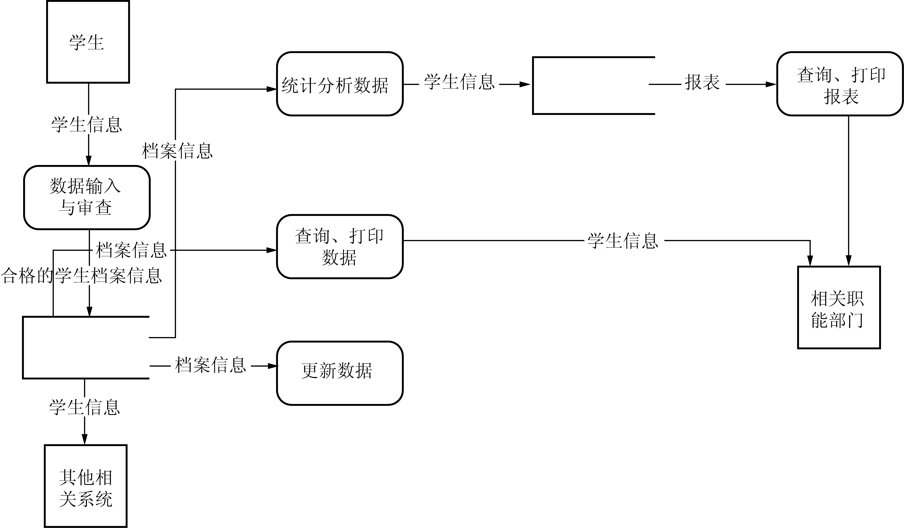
以某个“学生档案管理系统”为例，进行变换分析。
学生档案管理系统的数据流图

Slide 10
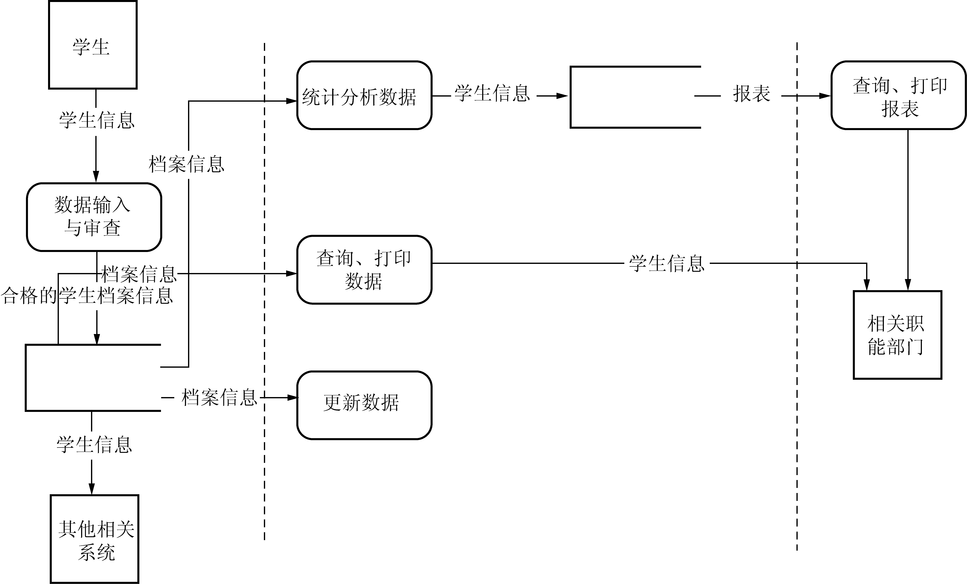
① 确定主加工及逻辑输入/输出

Slide 11
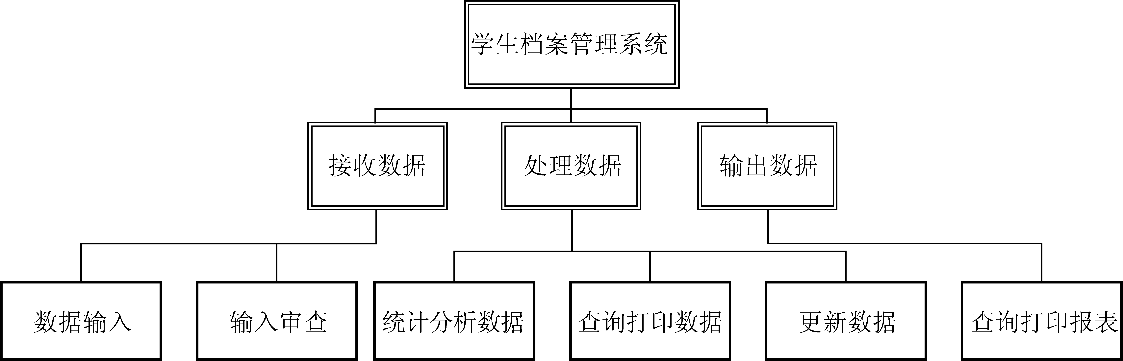
② 进行一级分解，设计系统的上次模块。
学生档案管理系统的系统结构一级分解

Slide 12
③ 进行二级分解，设计系统的下层模块。
学生档案管理系统的系统结构一级分解

Slide 13
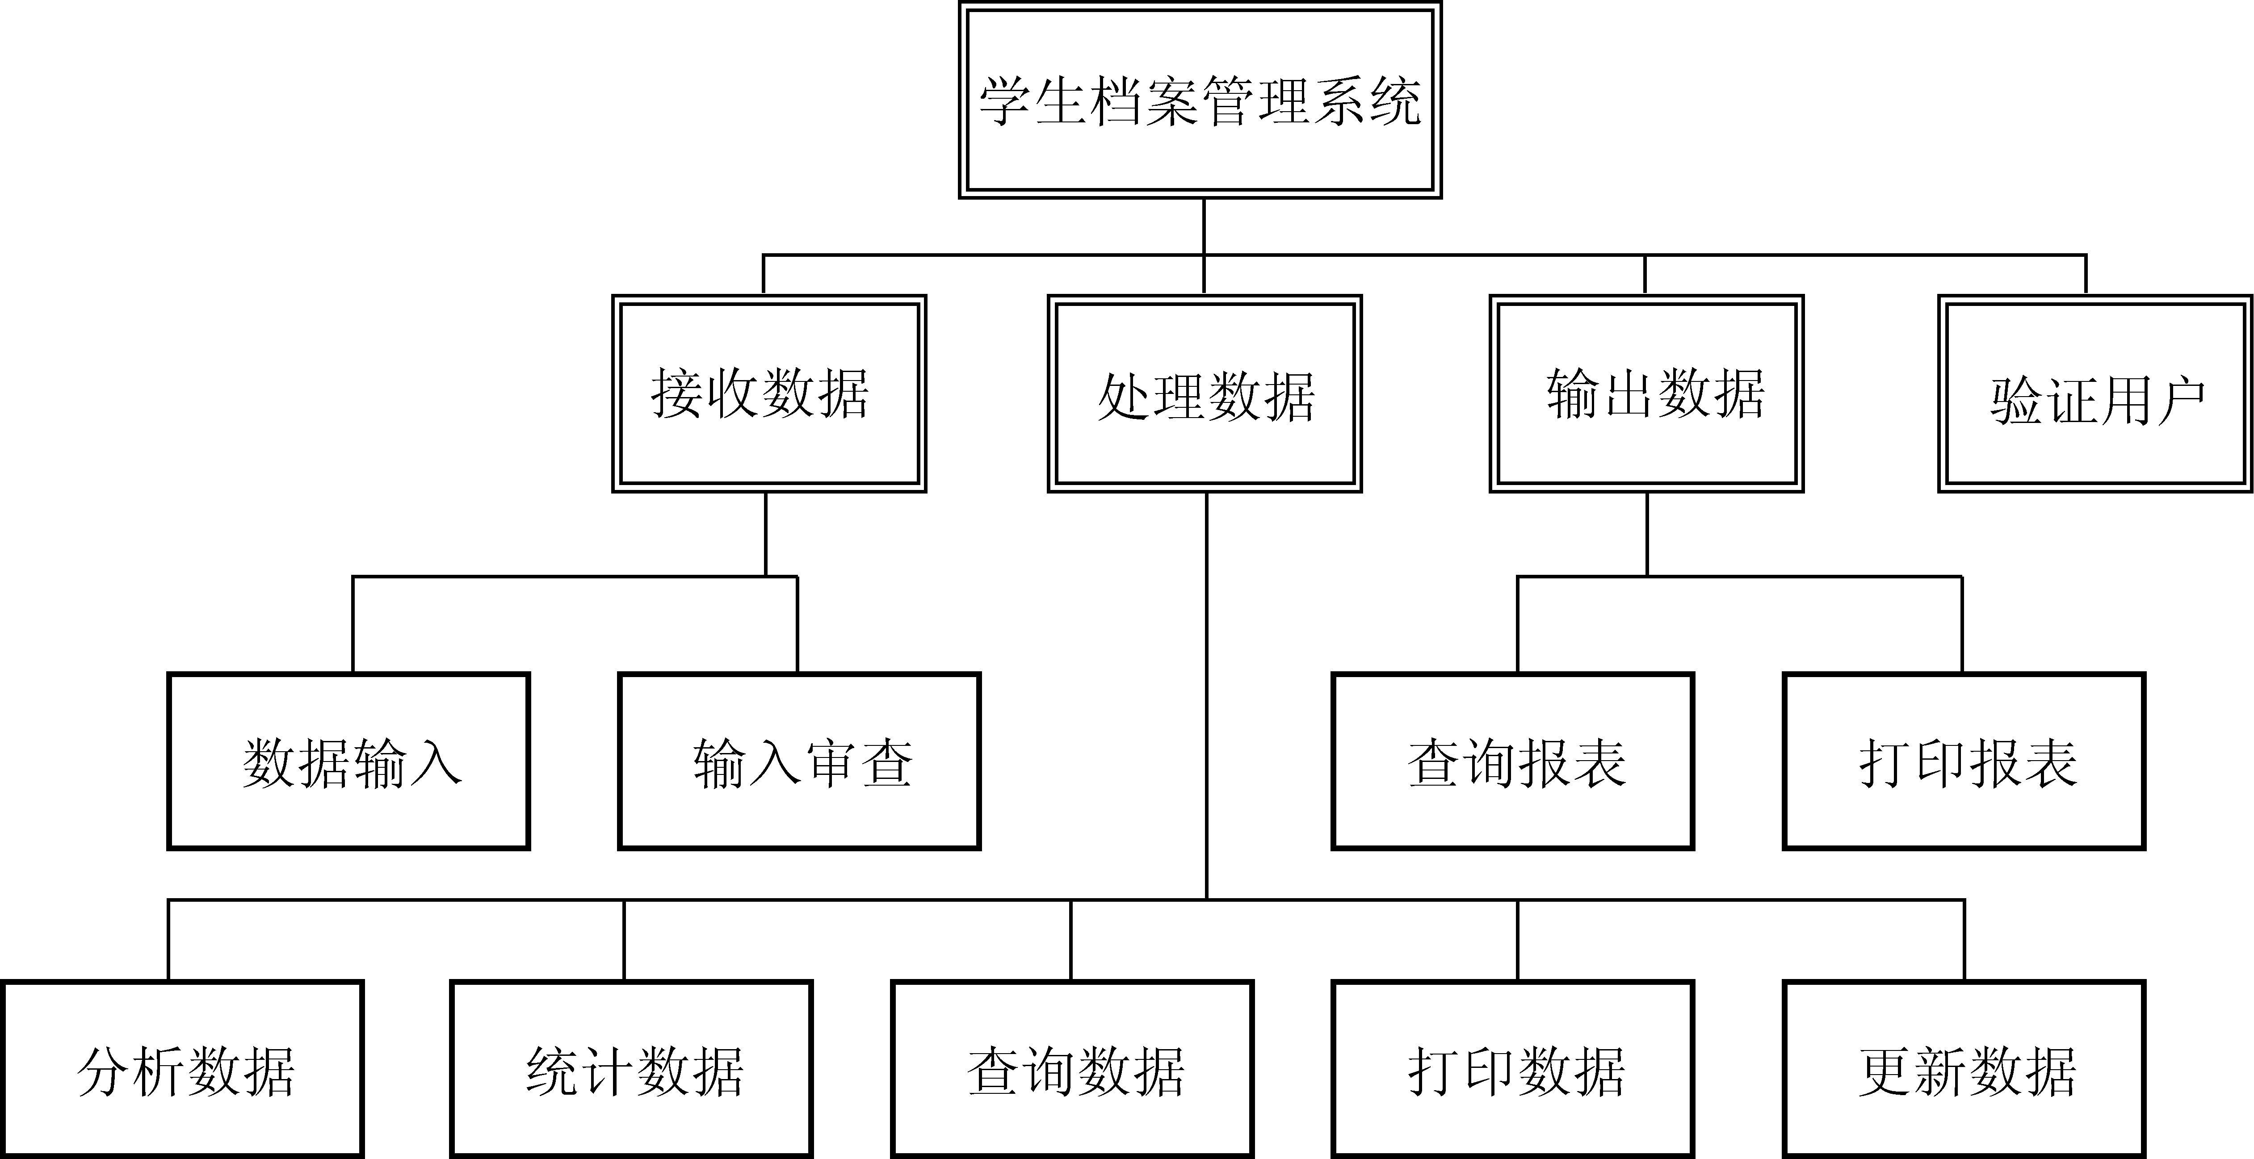
④ 进一步细化
学生档案管理系统优化的系统结构图

Slide 14
3.2.4 事务分析技术

Slide 15
事务分析技术
—— 是把事务型数据流图转化为软件结构图的技术
—— 事务型数据流图事可看成：
——是对一个数据经过某种加工后，按加工的结果，选择一个输出数据流继续执行的处理。

Slide 16
事务分析技术
① 确定流边界；
—— 首先从数据流图中找出事务流、事务处理中心和事务路径。
—— 事务中心前是接受事物，事务中心后是事物路径。
② 进行一级分解，设计上层模块；
事务分析的任务——是从数据流图中导出具有接受分支和发送分支的软件结构。
对事物流应设计“接受事物”模块；
对事务路径，应设计“发送控制”模块。

Slide 17
事务分析技术
③ 进行二级分解，设计中下层模块；
对于接受分支，可用类似于变换型数据流图中对输入数据流的方法设计中下层。
对于发送分支，在发送控制模块下为每条事务路径设计一个事务处理模块，这一层称为事务层。
④ 进一步细化

Slide 18
事务控制
对 应 模 块 图
P1
I
P2
接受事务
发送事务
P3
P1
P2
P3
事物流
事务中心
事务处理
原 始 的 数 据 流 图
事务分析技术

Slide 19
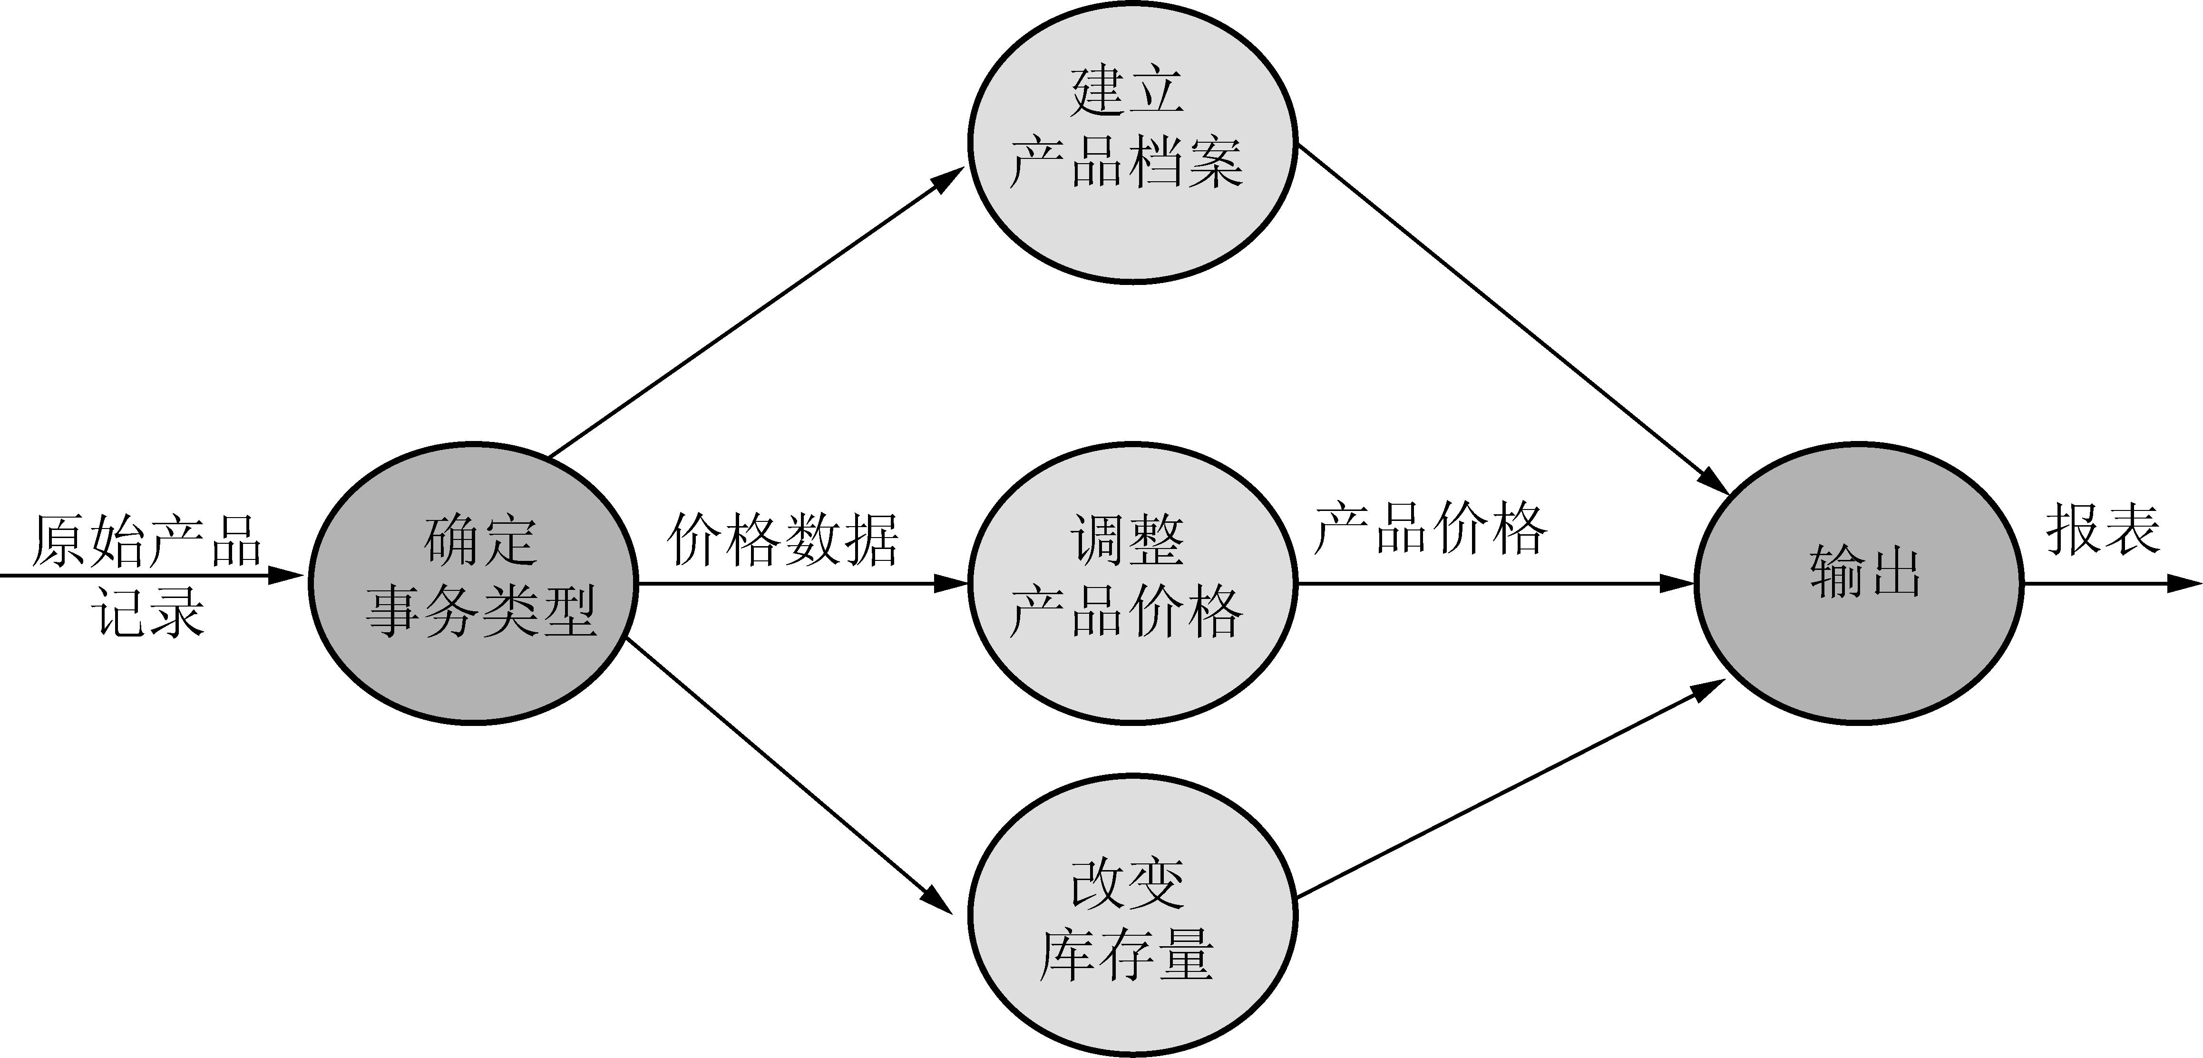
以“产品管理系统”为例，进行事务分析。
“产品管理系统”的数据流图

Slide 20
① 确定流边界
“产品管理系统”的数据流图

Slide 21
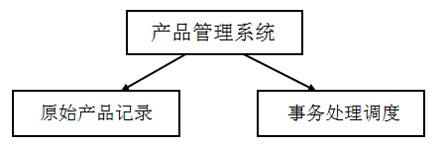
② 进行一级分解，设计上层模块；
产品管理系统的系统结构图

Slide 22
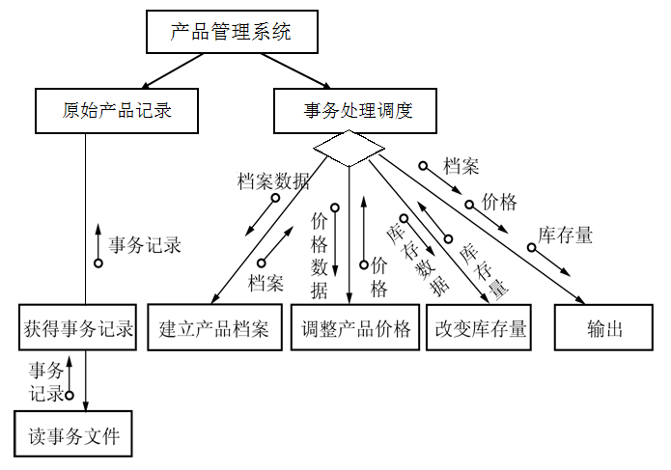
③ 进行二级分解，设计中下层模块
产品管理系统的系统结构图

Slide 23
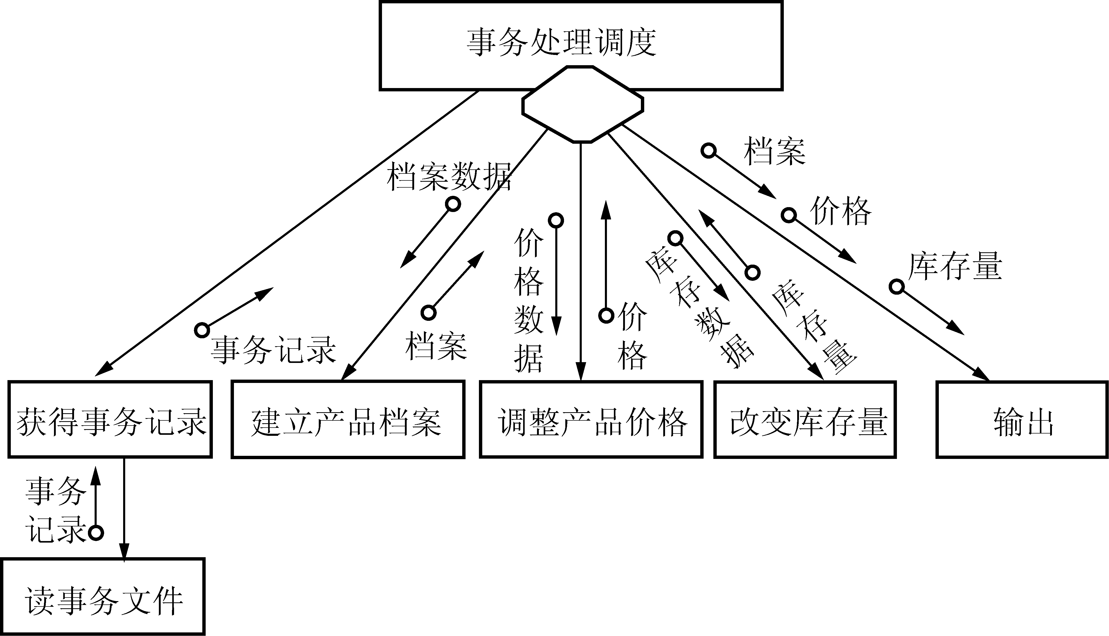
④ 进一步细化
产品管理系统的系统结构图

Slide 24
3.2.5 模块结构图的改进

Slide 25
  按照“降低块间联系，提高块内联系”的设计总则进行修改，完善系统的模块图，写出模块的功能说明。
  具体应从以下方面改进：
  1）尽可能建立功能模块
  功能模块具有最强的内聚性，应满足信息屏蔽原则：
  一个模块内所包含的信息（过程和数据）对不需要这些信息的模块是不能访问的（黑盒）。
2）消除重复功能
若两模块含有重复的部分，应设法将重复的功能消去。

Slide 26
3）模块的作用范围与控制范围
  控制范围 — 结构方面的特点，包括模块及其所有下属模块。
  作用范围 — 判断所涉及到的模块，是从功能特点考虑的。
  SD方法认为：当作用范围为控制范围的子集时，才能获得较低的块间联系。

Slide 27
  4）模块的大小适当
  5）模块的扇入扇出数不宜太多
  一个模块调用其他模块的个数，称为该模块的扇出。模块的扇出不宜过大，一般认为不要超出７个。
  一个模块被其他模块调用的个数，称为该模块的扇入
  除服务性模块外，模块的扇入扇出数不宜太多，否则块间联系增加。

Slide 28
3.3 软件结构化设计的工具

Slide 29
3.3.1 流程图

Slide 30
3.3.1 流程图
（1）流程图的概念
流程图（Flow Chart）：也称为程序流程图。
程序流程图：以特定的图形符号加上说明，表示过程、算法、流程的一种框图。

Slide 31
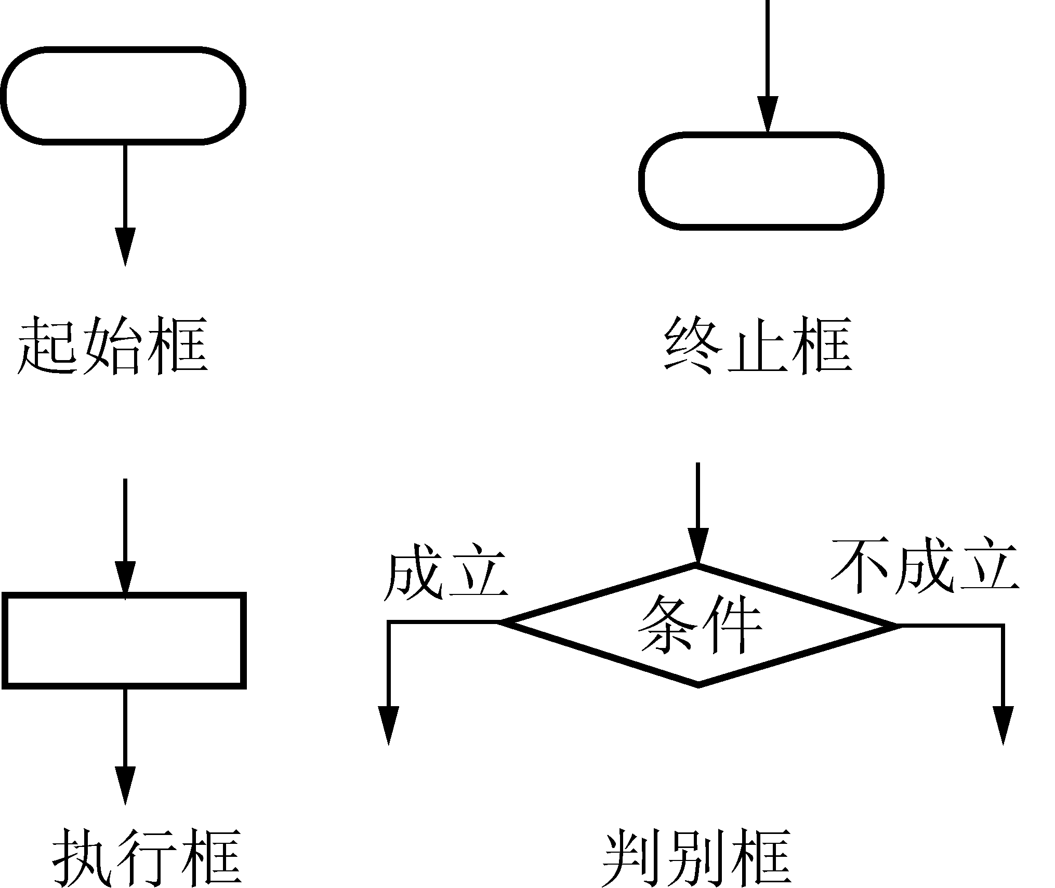
3.3.1 流程图
顺序型、选择型、先判定型循环（WHILE-DO）、后判定型循环（DO-WHILE）和多分支选择型
程序流程图的基本符号

Slide 32
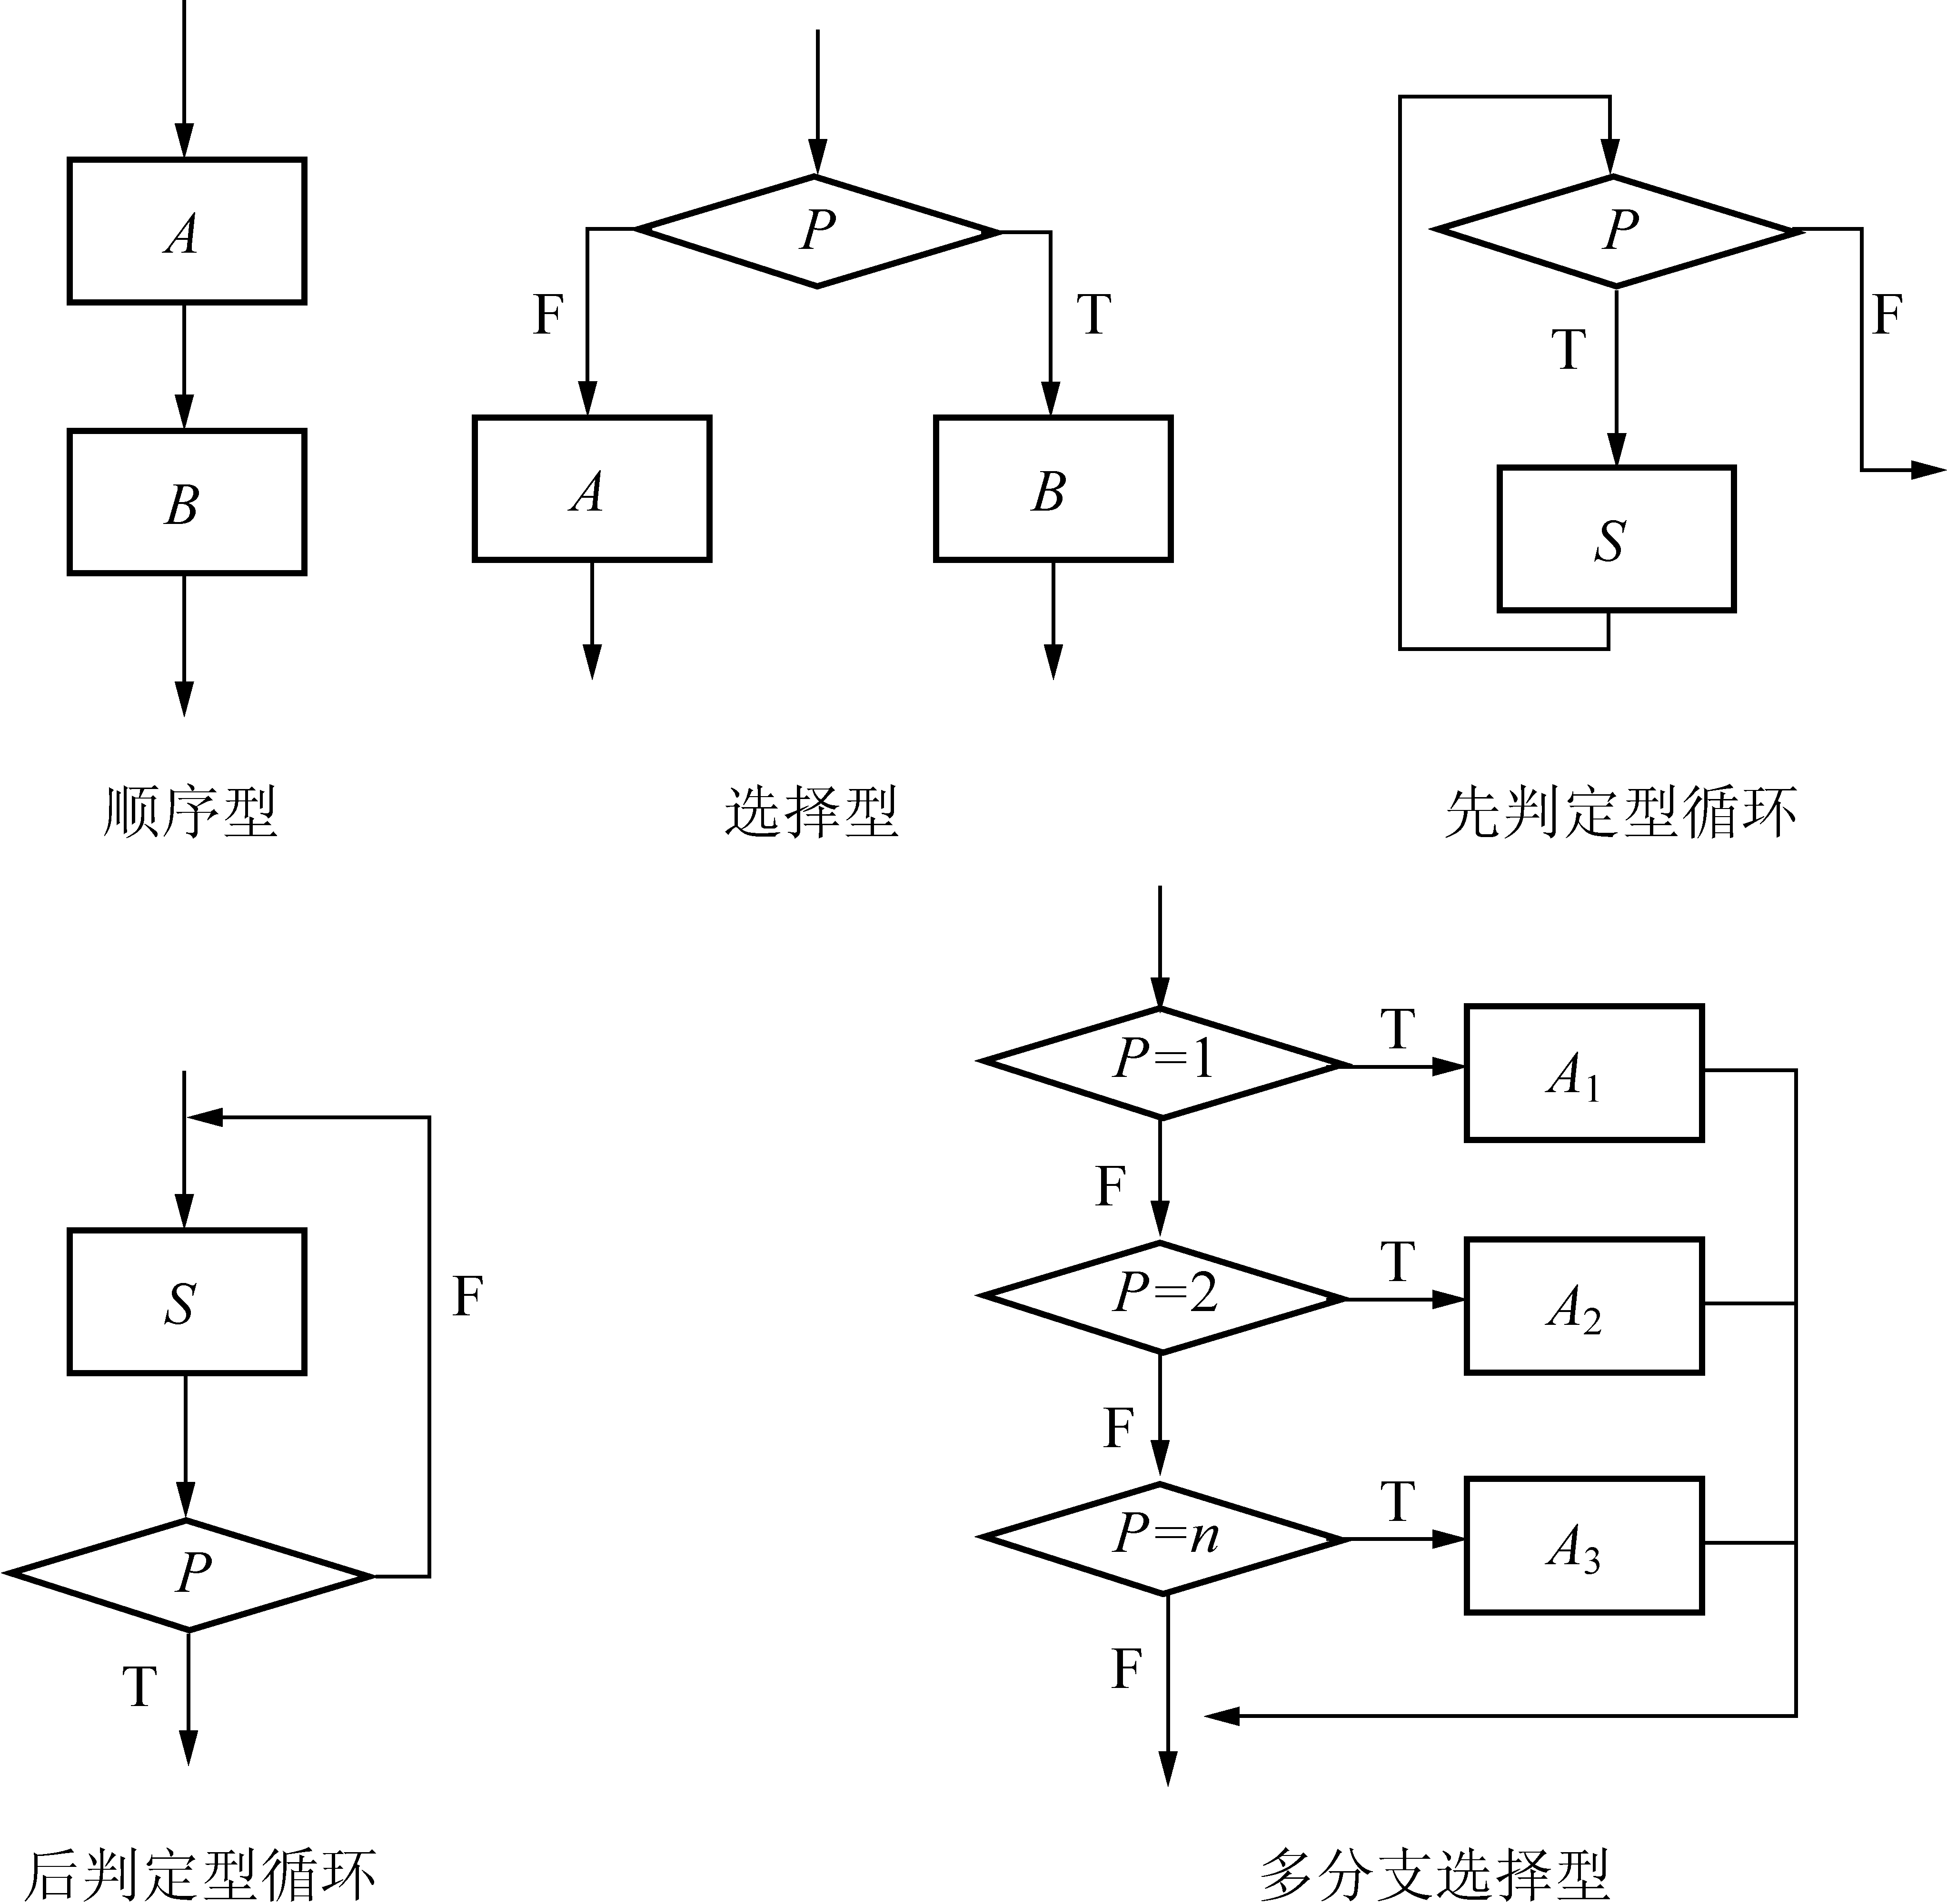
程序流程图的控制结构

Slide 33
程序流程图的主要优点：
采用简单规范的符号，画法简单
结构清晰，逻辑性强
便于描述，容易理解

Slide 34
程序流程图的主要缺点
不利于逐步求精的设计
图中可用箭头随意地对控制进行转移，与结构化程序设计精神相悖
不易于表示系统中所含的数据结构
当目标系统比较复杂时，流程图会变得很繁杂、不清晰

Slide 35
盒图（N-S图）

Slide 36
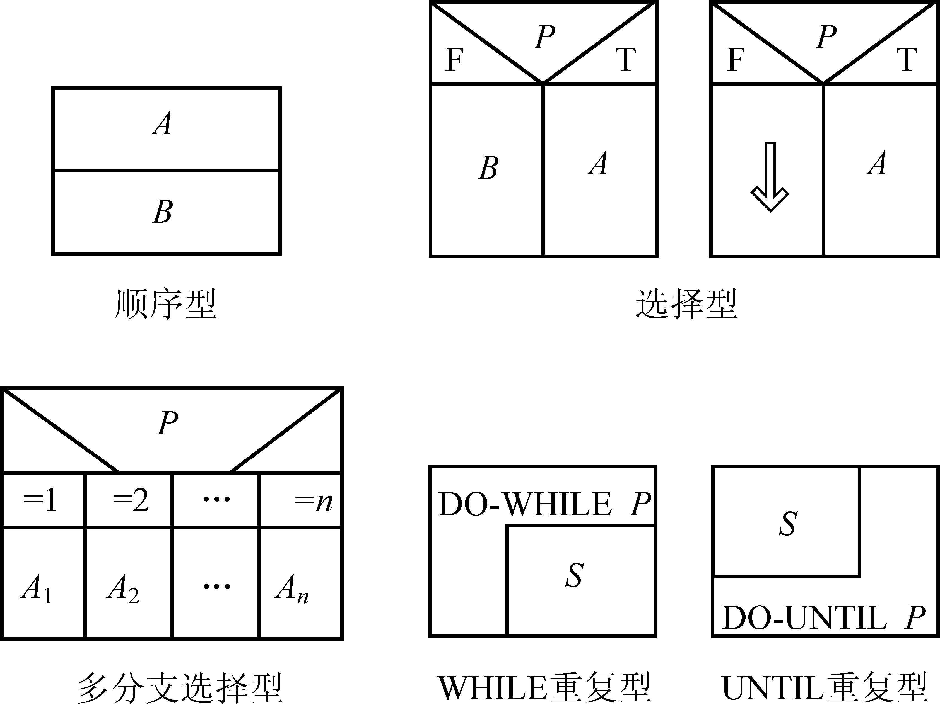
N-S图的基本符号

Slide 37
N-S图的主要特点
不允许随意的控制转移，有利于严格的结构化程序设计
可以很方便地确定一个特定控制结构的作用域，以及局部数据和全局数据的作用域
可以很方便地表示嵌套关系以及模块之间的层次关系

Slide 38
PAD图

Slide 39
一条竖线代表一个层次，最左边的竖线是第一层控制结构，随着层次的加深，图形不断地向右展。

Slide 40
其基本控制结构如下：
任务1
任务1
控
制
变
量
值 1
任务2
then部分
值 2
条件
T
任务2
F
else部分
任务3
选择结构
值 n
任务n
顺序结构
多分支选择结构
WHILE型条件
循环体
UNTIL型条件
循环体
先判定型循环结构
后判定型循环结构

Slide 41
PAD图的主要特点：
表示的程序结构的执行顺序是自最左边的竖线的上端开始，自上而下，自左向右
表示的程序片断结构清晰、层次分明
支持自顶向下、逐步求精的设计方法
只能用于结构化的程序设计
不仅可以表示程序逻辑，还能表示数据结构

Slide 42
判定表

Slide 43
判定表能够清晰地表示复杂的条件组合与应做的动作之间的对应关系
判定表的组成
左上部列出所有条件
左下部是所有可能做的动作
右上部是表示各种条件组合的一个矩阵
右下部是和每种条件组合相对应的动作

Slide 44
1
2
3
4
5
6
7
8
9
10
条件行
动作行
规则

Slide 45
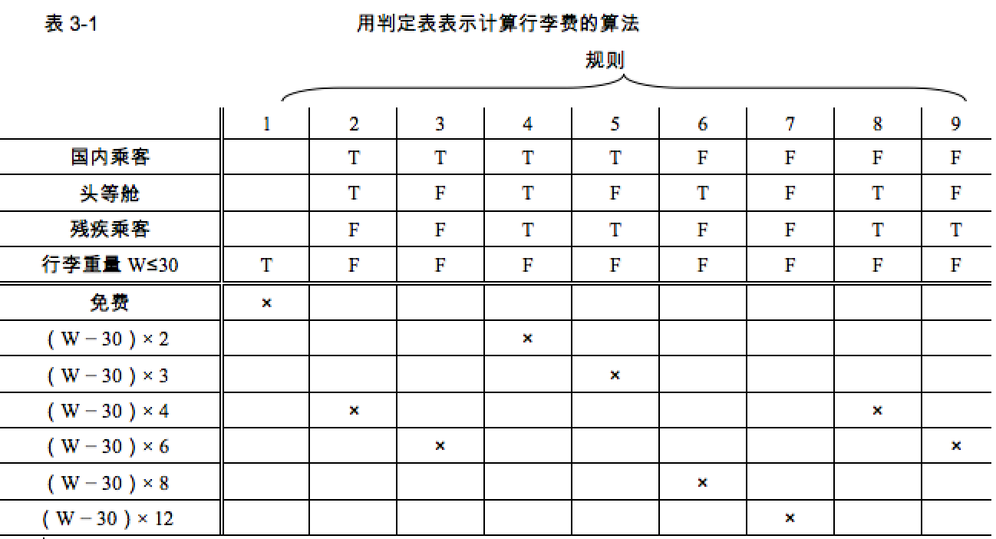
用判定表表示计算行李费的算法

Slide 46
判定树

Slide 47
判定树是判定表的变种，也能清晰地表示复杂的条件组合与应做的动作之间的对应关系
判定树的优点在于，它的形式简单到不需任何说明，一眼就可以看出其含义，因此易于掌握和使用

Slide 48
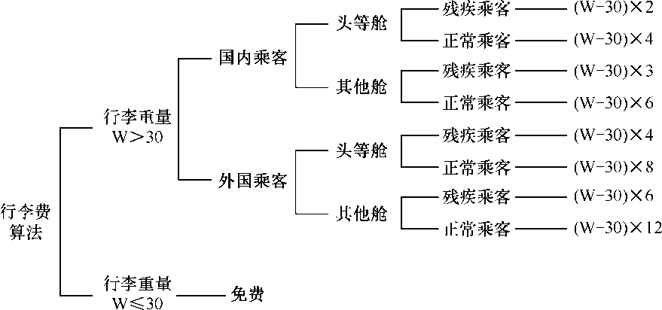
用判定树表示计算行李费的算法

Slide 49
过程设计语言

Slide 50
PDL应该具有下述特点
关键字的固定语法，它提供了结构化控制结构、数据说明和模块化的特点
自然语言的自由语法，它描述处理特点
数据说明的手段
模块定义和调用的技术，应该提供各种接口描述模式

Slide 51
PDL的优点：
可以作为注释直接插在源程序中间
可以使用普通的正文编辑程序或文字处理系统，很方便地完成PDL的书写和编辑工作
已经有自动处理程序存在，而且可以自动由PDL生成程序代码

Slide 52
PDL的缺点：
不如图形工具形象直观
描述复杂的条件组合与动作间的对应关系时，不如判定表清晰简单

Slide 53
3.4 数据库结构设计

Slide 54
数据库结构设计包括：概念结构设计、逻辑结构设计和物理结构设计
概念结构：描述系统最基础的数据结构
逻辑结构：提供比较接近数据库内部构造的逻辑描述
物理结构：数据库的物理数据模型

Slide 55
关系型数据库范式
第一范式：所有关系中的每一个分量都必须是不可分的数据项。第一范式是建立关系型数据表的最基本的要求
第二范式：满足第一范式的条件，并且每个非键属性都由整个键决定
第三范式：满足第二范式的条件，并且每个非键属性不依赖于其他非键属性值

Slide 56
3.5 人机界面设计

Slide 57
The design of the interface between a human and the computer
Three “golden rules” :
☞ 1、Place the user in control.
☞ 2、Reduce the user’s memory load.
☞ 3、Make the interface consistent.

Slide 58
Four common design issues :
---- system response time
---- user help facilities
---- error information handling
---- command labeling

Slide 59
6.12 Design documentation

Slide 60
Design specification outline :
Ⅰ. Scope
A System objectives
B. Major software requirements
C. design constraints, limitations
Ⅱ. Data Design
A. Data objects and resultant data structures
B. File and database structures
1.external file structure
a. logical structure
b. logical record description
c. access method
2.global data
3.file and data cross reference

Slide 61
Ⅲ. Architectural Design
A. Review of data and control flow
B. Derived program structure
Ⅳ. Interface Design
A. Human-machine interface specification
B. Human-machine interface design rules
C. External interface design
1. Interfaces to external data
2. Interfaces to external systems of devices
D. Internal interface design rules
Ⅴ. Procedural Design
For each module:
A. Processing narrative
B. Interface description
C. Design langrage ( or other) description
D. modules used
E. internal data structures
F. comments/restrictions /limitations

Slide 62
Ⅵ. Requirements Cross-reference
Ⅶ. Test Provisions
1.Test guidelines
2.Integration strategy
3.Special considerations
Ⅷ. Special Notes
Ⅸ . Appendices

Slide 63
谢 谢！

